Slide 1
Программирование на ассемблере intel 8080

Slide 2
От C к машинному коду
Язык высокого уровня (C)
int a = 5; int b = 7; int c = a + b;
Компилятор превращает программу в исполняемый код
Ассемблер (человекочитаемый)
mov eax, 5 add eax, 7
Машинный код (то, что видит процессор)
B8 05 00 00 00 83 C0 07
Процессор не понимает C, ассемблер, процессор выполняет байты из памяти
Notes:
До этого момента мы писали программы на языке C. Вы описывали алгоритм, а компилятор выполнял за вас всю сложную работу: он превращал этот код в исполняемую программу.
Иногда мы заглядывали внутрь и смотрели на ассемблерный код. Это уже более низкий уровень, ближе к процессору, но всё ещё удобный для человека.
Ассемблер — это просто текстовое представление команд процессора. Каждая инструкция записывается с помощью мнемоники.
Но здесь есть важный момент. Процессор не понимает ни язык C, ни ассемблер. Для него нет ни переменных, ни выражений, ни инструкций в текстовом виде.
Процессор работает только с байтами. То есть с последовательностью чисел, которые лежат в памяти.
И вот эти байты — это и есть настоящий код программы, который выполняется процессором.
На этом слайде видно полный путь: от удобного для человека языка через компилятор к ассемблеру и дальше — к машинному коду.
И на этой лекции мы как раз будем опускаться на этот уровень и разбираться, что именно происходит на уровне байтов.

Slide 3
Что будем изучать
Что на самом деле делает процессор?
Выполняет последовательность инструкций
Каждая инструкция — это несколько байтов
Инструкции изменяют:
регистры
память
поток выполнения
Разберем на примере процессора Intel 8080
как устроен процессор
как кодируются инструкции
как выполняется программа
Notes:
На этой лекции мы впервые попробуем посмотреть на программу не глазами программиста, а глазами процессора.
До этого мы в основном думали в терминах: “что делает программа”, “какой алгоритм она реализует”, “какой будет результат”.
Теперь нас будет интересовать другой вопрос: как именно программа выполняется внутри процессора
Процессор не видит ни переменных, ни функций, ни циклов в привычном для нас виде. Для него программа — это просто последовательность инструкций, которые лежат в памяти одна за другой.
И каждая инструкция — это не текст, а один или несколько байтов.
Когда процессор выполняет программу, он делает очень простую вещь: он берёт очередную инструкцию из памяти, разбирает её, и выполняет.
При этом каждая инструкция изменяет состояние системы.
Она может: изменить содержимое регистров, прочитать или записать данные в память, изменить поток выполнения — например, перейти к другой инструкции
И вся работа программы — это на самом деле последовательность таких изменений.
Если упростить: программа — это процесс изменения состояния процессора и памяти во времени
Чтобы это понять, нам нужно разобрать несколько ключевых вещей.
Во-первых, как устроен сам процессор: какие у него есть регистры, какие блоки, как он взаимодействует с памятью.
Во-вторых, как инструкции кодируются — то есть как из “человеческой” записи получается набор байтов.
И в-третьих, как происходит выполнение программы шаг за шагом.
Чтобы не утонуть в сложности современных процессоров, мы возьмём максимально простой и понятный пример — процессор Intel 8080.
Он достаточно простой, чтобы можно было разобраться в деталях, вплоть до отдельных байтов, и при этом содержит все ключевые идеи, которые используются и в современных архитектурах.
По сути, это “чистая модель” процессора, на которой удобно понять основы, прежде чем переходить к более сложным системам.

Slide 4
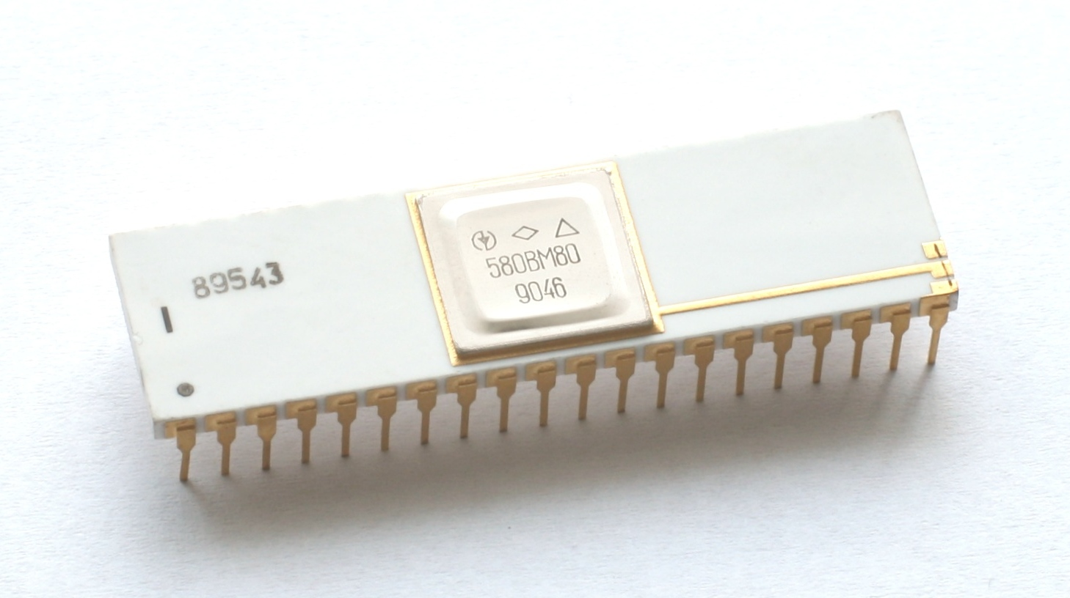
Историческая справка
Intel 8080 – один из первых массовых 8-битных микропроцессоров
Выпущен в 1974 году
Характеристики
8-битные данные
16-битная адресация (до 64 КБ памяти)
отдельные регистры и простая архитектура
Где использовался:
ранние персональные компьютеры
системы на базе CP/M
встраиваемые и промышленные системы
Влияние:
стал основой для Zilog Z80
повлиял на развитие персональных компьютеров, операционных систем, архитектур процессоров
Notes:
Давайте немного отвлечёмся от техники и посмотрим на исторический контекст.
Процессор Intel 8080 был выпущен в 1974 году и стал одним из первых массовых микропроцессоров.
Это важно подчеркнуть: речь идёт о времени, когда персональные компьютеры только начинали появляться, и сама идея “компьютера на столе” была ещё новой.
Этот процессор был 8-битным, то есть работал с данными по одному байту за раз. При этом он имел 16-битную адресацию, что позволяло работать с памятью объёмом до 64 килобайт.
Сегодня это кажется очень маленьким объёмом, но на тот момент этого было достаточно для многих задач.
Intel 8080 использовался в ранних персональных компьютерах, а также в системах под управлением операционной системы CP/M.
CP/M можно считать одним из предшественников современных операционных систем — она уже предоставляла файловую систему, запуск программ и базовые сервисы.
Кроме того, этот процессор применялся во встраиваемых и промышленных системах, где требовалось управление оборудованием.
Очень важно влияние этого процессора. На его основе был создан процессор Zilog Z80, который стал ещё более популярным и использовался в огромном количестве компьютеров.
И главное, что важно для нас: многие идеи, которые мы будем изучать на примере 8080 — регистры, инструкции, работа с памятью, выполнение программы — до сих пор лежат в основе современных процессоров.
То есть, несмотря на возраст, это не “устаревшая технология”, а удобная и простая модель, через которую можно понять фундаментальные принципы.

Slide 5
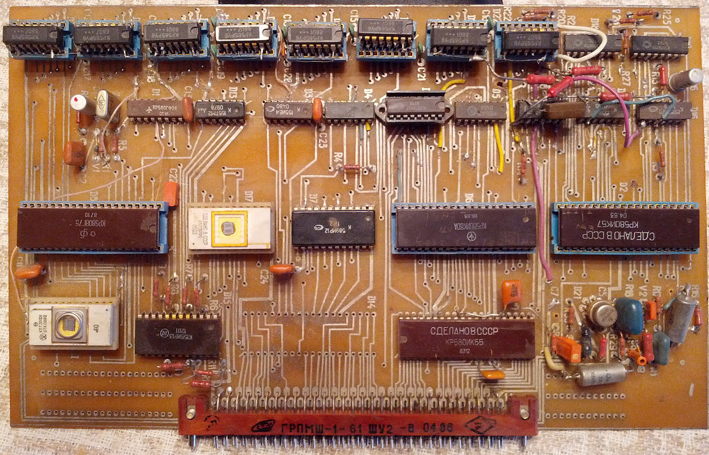
Intel 8080 в СССР
КР580ВМ80А – клон Intel 8080 в СССР
Полный аналог Intel 8080
Совместим на уровне команд и программ
Использовался в учебных и бытовых компьютерах
Компьютеры на базе КР580ВМ80А:
Радио-86РК — один из самых массовых учебных компьютеров
Микроша — бытовой ПК на базе Радио-86РК
Специалист — более развитая архитектура
Искра-226 и другие системы
Особенности этих систем:
Простая архитектура
Прямой доступ к памяти
Часто нет операционной системы
Работа через монитор или BASIC
Плата компьютера «Радио-86РК»
Notes:
В СССР был создан клон процессора Intel 8080 — КР580ВМ80А. Это был не просто “похожий” процессор, а фактически полная копия на уровне архитектуры. Те же команды, те же регистры, та же логика работы.
На этом процессоре было построено множество отечественных компьютеров. Один из самых известных — Радио-86РК. Это был, по сути, учебный компьютер, который можно было собрать самостоятельно.
Также были Микроша — более “домашний” вариант, и Специалист — более развитая система.
Что важно: многие из этих компьютеров не имели полноценной операционной системы. Это значит, что программа взаимодействовала почти напрямую с железом: с памятью, с экраном, с устройствами ввода-вывода.
И именно поэтому они идеально подходят для обучения. Здесь очень хорошо видно ключевую идею: программа — это просто байты, лежащие в памяти, и процессор последовательно их выполняет.
И в рамках курса мы сможем приблизиться к этому уровню и увидеть, как это работает на практике.

Slide 6
Архитектура процессора Intel 8080

Slide 7
ISA — Instruction Set Architecture
ISA (набор команд процессора) определяет:
какие инструкции есть у процессора
какие есть регистры
как устроена память
как инструкции работают с данными
Примеры инструкций:
MVI A, 5
ADD B
JMP 1000H
ISA — это контракт между программой и процессором
Программа “видит” только ISA
Внутреннее устройство процессора может быть разным
Notes:
Перед тем как двигаться дальше, нам нужно ввести важное понятие — ISA, или Instruction Set Architecture.
Если говорить просто, это набор команд, которые понимает процессор.
ISA определяет: какие инструкции доступны, какие есть регистры, как устроена работа с памятью.
Когда мы пишем программу на ассемблере, мы фактически пишем код на языке ISA. Важно понимать: ISA — это интерфейс между программой и процессором. Программа не знает, как устроен процессор внутри. Она знает только, какие команды можно выполнить и что они делают.
И это очень мощная идея. Один и тот же ISA может реализовываться разными процессорами — с разной внутренней архитектурой, разной производительностью, но с одинаковым поведением с точки зрения программы.
В рамках этой лекции мы будем изучать ISA процессора Intel 8080 и через него разберём, как процессор выполняет программы.

Slide 8
Общая архитектура процессора
ALU (арифметико-логическое устройство)
выполняет арифметические и логические команды
Регистры
хранят данные и адреса
быстрый доступ
Устройство управления (CU)
управляет выполнением команд
определяет порядок действий
Специальные регистры:
PC (Program Counter) — адрес следующей команды
IR (Instruction Register) — текущая команда
SP (Stack Pointer) – вершина стека
Notes:
Несмотря на длинные описания в документации, архитектура процессора на самом деле довольно проста.
Её можно свести к трём основным частям.
Первое — это арифметико-логическое устройство, или ALU. Именно оно выполняет все операции: сложение, вычитание, логические операции.
Второе — это регистры. Это небольшая, но очень быстрая память внутри процессора.
Третье — устройство управления. Оно отвечает за то, чтобы инструкции выполнялись в правильной последовательности.
Кроме этого, есть специальные регистры, которые играют ключевую роль:
Program Counter — хранит адрес следующей команды, и Instruction Register — хранит текущую выполняемую инструкцию.
SP – Stack Pointer – хранит адрес вершины стека и используется для организации вызова подпрограмм и хранения локальных переменных

Slide 9
Регистры процессора
Основные регистры:
A — аккумулятор (главный регистр)
B, C, D, E, H, L — регистры общего назначения
Регистровые пары:
BC, DE, HL (16-битные)
Специальные регистры:
PC — счётчик команд
SP — указатель стека
Flags — флаги состояния
Важно
Регистр = очень быстрая память внутри процессора
Их мало, поэтому их нужно использовать эффективно
Notes:
Теперь давайте посмотрим на регистры процессора Intel 8080.
У нас есть аккумулятор — регистр A. Это основной регистр, через который проходит большинство операций.
Также есть регистры общего назначения: B, C, D, E, H, L. Интересная особенность — их можно объединять в пары и использовать как 16-битные регистры. Например, BC, DE и HL.
Есть специальные регистры:
Program Counter — указывает, какую инструкцию выполнять дальше,
Stack Pointer — используется для работы со стеком,
и регистр флагов — в нём хранятся результаты операций, например, ноль получился или нет.
Важно понимать: регистры — это самый быстрый способ работать с данными, но их очень мало.

Slide 10
Как Intel 8080 взаимодействует с памятью
Память — это массив байтов
Процессор имеет:
16-битную шину адреса (может адресовать до 64 КБ памяти )
8-битную шину данных (передаёт по 1 байту)
Как выполняется программа:
взять инструкцию из памяти (по PC)
декодировать
выполнить
И код, и данные — это байты в памяти
Notes:
Теперь посмотрим, как процессор работает с памятью. Память можно представить как массив байтов, у каждого из которых есть адрес.
В Intel 8080 адрес состоит из 16 бит, то есть процессор может адресовать до 64 килобайт памяти.
Данные передаются по 8-битной шине — по одному байту за раз.
Когда программа выполняется, процессор делает очень простой цикл: он берёт инструкцию из памяти по адресу, который хранится в PC, затем декодирует её и выполняет.
И здесь очень важная идея: код программы и данные — это одно и то же с точки зрения памяти. Это просто байты.

Slide 11
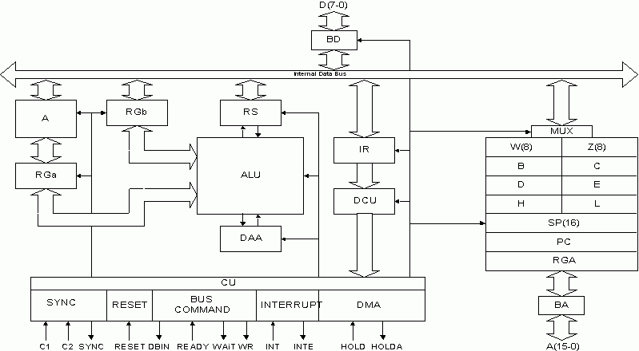
Структурная схема процессора Intel 8080
ADD B
Шина данных
Аккумулятор
Флаги
Instruction Register
Регистры временного хранения
Арифметико логическое устройство
Блок дешифрации команд
Program Counter
Устройство управления
Шина адреса
Notes:
Перед вами схема процессора Intel 8080. Она может выглядеть сложной, но на самом деле здесь отражены те же самые идеи, о которых мы только что говорили — просто более детально. Давайте разберём, как процессор выполняет программу, шаг за шагом.
1. С чего всё начинается
В каждый момент времени процессор знает, какую инструкцию выполнять дальше. Адрес этой инструкции хранится в специальном регистре — Program Counter, или PC. Вот он на схеме — в блоке регистров справа.
2. Выборка команды из памяти
Процессор берёт значение из PC и выставляет его на шину адреса. После этого он обращается к памяти и считывает байт по этому адресу. Этот байт — код инструкции — попадает в регистр команд IR. Это первый этап: мы просто “достаём” инструкцию из памяти.
3. Декодирование инструкции
Дальше включается блок дешифрации команд (DCU). Он “смотрит” на код инструкции и определяет:
- что это за команда
- сколько байтов она занимает
- где находятся операнды
=что именно нужно сделать
По сути, это перевод байта в набор действий.
4. Управление выполнением
На основе этой информации устройство управления (CU) начинает вырабатывать последовательность управляющих сигналов. Это очень важный момент: процессор не выполняет команду “за один шаг”. Он выполняет её как последовательность микроопераций
5. Работа с данными (ALU и регистры)
Теперь посмотрим на левую часть схемы.
Здесь находится:
ALU — арифметико-логическое устройство
регистры временного хранения — например, RGa и RGb
аккумулятор A
Например, если выполняется команда: ADD B, происходит следующее:
значение из аккумулятора A копируется во временный регистр RGa
значение из регистра B копируется в RGb
ALU складывает эти значения
результат возвращается обратно в аккумулятор A
6. Флаги
После выполнения операции обновляется регистр флагов — RS.
Например:
результат равен нулю или нет
был ли перенос
Эти флаги потом могут влиять на выполнение следующих команд.
7. Переход к следующей инструкции
После выполнения команды процессор обновляет Program Counter.
Если команда была однобайтовой — увеличивает его на 1, если двух- или трёхбайтовой — на 2 или 3.
И дальше всё повторяется: снова выборка → декодирование → выполнение
8. Ключевая идея
Если упростить всю эту схему до одной мысли: процессор — это машина, которая:
- читает байты из памяти
- интерпретирует их как команды
- изменяет своё состояние

Slide 12
Инструкции перемещения данных
Регистр ↔ регистр
MOV A, B ; A = B
Константа → регистр
MVI A, 5 ; A = 5
Загрузка 16-битной константы
LXI H, 1000H ; HL = 0x1000
Косвенная адресация (через HL)
MOV A, M ; A = [HL]
MOV M, A ; [HL] = A
Прямая адресация
1 байт
LDA 1000H ; A = [1000h]
STA 1000H ; [1000h] = A
2 байта
LHLD 1000H; HL = [1000h]
SHLD 1000H; [1000h] = HL
Процессор работает через регистры: память → регистр → операция → память
Notes:
Теперь давайте системно разберём, как процессор перемещает данные.
Я хочу, чтобы вы не просто запомнили инструкции, а увидели общую модель работы.
Начнём с самого простого — копирование между регистрами. Инструкция MOV копирует значение из одного регистра в другой.
Это базовая операция: данные уже находятся внутри процессора, и мы просто их перекладываем.
Следующий шаг — загрузка константы. Инструкция MVI позволяет положить в регистр конкретное значение. Это один из способов “завести” данные в процессор.
Дальше — инструкция LXI. Она загружает 16-битное значение в пару регистров. Чаще всего это используется для работы с адресами. Например, мы можем положить в HL адрес ячейки памяти.
Теперь самый важный момент — работа с памятью.
В 8080 основной способ работы с памятью — это косвенная адресация через регистр HL. HL в этом случае играет роль указателя.
Инструкция MOV A, M означает: возьми байт из памяти по адресу, который лежит в HL, и положи его в аккумулятор.
А MOV M, A — наоборот, записывает значение в память. То есть HL — это по сути аналог указателя в языке C.
Кроме этого есть прямой доступ к памяти. Инструкции LDA и STA позволяют читать и записывать байт по конкретному адресу, который указан прямо в коде. Это удобно, когда адрес известен заранее.
Теперь важный момент про 16-битные значения.
Если в памяти лежит 16-битное значение, например указатель, то оно занимает два байта. И его нельзя считать одной инструкцией типа LDA.
Для этого есть специальные инструкции:
LHLD — загрузить два байта из памяти в HL, SHLD — сохранить HL в память.
Именно эти инструкции позволяют работать с указателями, когда адрес хранится в памяти, а не задан напрямую.
И теперь самая важная идея этого слайда. Процессор 8080 не умеет делать операции напрямую с памятью. Он не может, например, сложить два числа, лежащих в памяти – такой команды у него нет. Всегда используется один и тот же шаблон: сначала данные загружаются в регистры, потом над ними выполняется операция, и только потом результат записывается обратно в память.
Если сформулировать совсем кратко: регистры — это “рабочая зона” процессора, память — это “склад”. И все данные всегда проходят через эту рабочую зону.

Slide 13
Пересылка данных на C и 8080
uint8_t x1; // адрес 1000h
uint8_t x2; // адрес 1001h
uint8_t* ptr1; // адрес 1002h, размер 2 байта
uint8_t* ptr2; // адрес 1004h, размер 2 байта
uint8_t x3; // адрес 1006h
int main() {
x1 = x2;
*ptr1 = *ptr2;
x3 = 42;
}
; x1 = x2
LDA 1001H
STA 1000H
; *ptr1 = *ptr2
LHLD 1004H ; HL = ptr2
MOV A, M ; A = *ptr2
LHLD 1002H ; HL = ptr1
MOV M, A ; *ptr1 = A
; x3 = 42
MVI A, 42
STA 1006H
Notes:
Давайте разберём этот пример внимательно — здесь как раз видно, как привычный нам код на C “раскладывается” на элементарные операции процессора.
Сверху у нас объявлены переменные и указатели. Мы явно договорились, по каким адресам они лежат в памяти. Это важно, потому что в ассемблере мы всегда работаем с конкретными адресами.
Первая строка в C:
x1 = x2;
На уровне процессора это означает: считать байт из памяти по адресу 1001h и записать его по адресу 1000h.
Для этого используются две инструкции: сначала LDA 1001H — загрузить значение в аккумулятор, затем STA 1000H — сохранить его в другой адрес.
Вторая строка:
*ptr1 = *ptr2;
Здесь уже появляется указатель, и всё становится интереснее. Сначала нужно получить значение ptr2, то есть адрес, который в нём хранится. Инструкция LHLD 1004H читает два байта из памяти и помещает их в регистровую пару HL. Теперь в HL лежит адрес, на который указывает ptr2.
Дальше инструкция MOV A, M читает байт из памяти по адресу HL. То есть мы получили *ptr2.
Затем аналогично загружаем ptr1: LHLD 1002H — теперь HL содержит адрес, куда нужно записать. И команда MOV M, A записывает значение по этому адресу.
Последняя строка:
x3 = 42;
Здесь всё просто: мы кладём число 42 в аккумулятор с помощью MVI, и затем записываем его в память командой STA.
Главная идея этого слайда: в языке C операции с памятью выглядят как одна строка, но на уровне процессора это всегда последовательность простых шагов: считать → временно сохранить → записать.
И особенно хорошо это видно на примере указателей — там уже явно видно, что адрес сам является данными, которые нужно сначала загрузить, а потом использовать.

Slide 14
Арифметика и изменение данных
Сложение (ADD)
ADD B ; A = A + B
ADD M ; A = A + [HL]
Вычитание (SUB)
SUB B ; A = A – B
SUB M ; A = A - [HL]
Инкремент (INR) и декремент (DCR)
INR A ; A = A + 1
DCR A ; A = A – 1
INR B ; можно применять к другим регистрам
DCR M ; можно к памяти [HL]
Флаги (результат операции)
После операций изменяются флаговые биты:
Z — результат равен 0
S — знак
CY — перенос / заём
Ключевая идея
ALU работает через аккумулятор A
Общий шаблон: A = A op operand
Нельзя написать: ADD C
Notes:
Теперь давайте посмотрим, как в этом процессоре устроена арифметика.
Самое важное правило, которое нужно запомнить: почти все арифметические операции выполняются через аккумулятор — регистр A.
Например, инструкция: ADD B означает: взять значение из регистра B и прибавить его к аккумулятору.
Результат будет записан обратно в аккумулятор. То есть это не “сложение двух произвольных регистров”, а всегда операция вида: A = A + что-то
Аналогично работает вычитание: SUB B означает: A = A - B
Обратите внимание, что операнд может быть не только регистром, но и значением в памяти. Например: ADD M означает: прибавить к аккумулятору байт из памяти по адресу, который лежит в HL.
Есть также простые операции изменения на единицу:
INR A DCR A
Они увеличивают или уменьшают значение регистра на 1. Интересно, что эти инструкции можно применять не только к аккумулятору, но и к другим регистрам, и даже к памяти по адресу HL.
Теперь важный момент — флаги. После выполнения арифметических операций процессор обновляет специальный регистр флагов.
Например:
если результат равен нулю — устанавливается флаг Z
если был перенос — флаг CY
если результат отрицательный — флаг S
Эти флаги потом используются, например, в условных переходах.
И теперь ключевое ограничение архитектуры. В 8080 нельзя написать что-то вроде: ADD B, C.
Процессор не умеет напрямую складывать два произвольных регистра. Всегда используется аккумулятор как “центр” вычислений.
Если нужно сложить B и C, придётся сделать это в несколько шагов: сначала скопировать одно значение в A, а потом прибавить второе.
И это очень важная идея: в языке C вы пишете выражение, а процессор выполняет его как последовательность простых операций.
Если сформулировать кратко: арифметика в процессоре — это не формулы, а последовательность элементарных шагов.

Slide 15
Арифметика (C vs Intel 8080)
uint8_t array[3]; // array по адресу 1000h
// v в регистре A, step в регистре B
void FillArray(uint8_t v, uint8_t step) {
uint8_t *p = array;
*(p++) = v;
v += step;
*(p++) = v;
v += step;
*p = v;
}
LXI H, 1000H ; HL = &array[0]
MOV M, A ; *p = v
INX H ; ++p
ADD B ; v += step
MOV M, A ; *p = v
INX H ; ++p
ADD B ; v += step
MOV M, A ; *p = v
Notes:
Теперь посмотрим на более интересный пример, где арифметика сочетается с работой с памятью.
На языке C у нас есть массив из трёх байтов. Мы считаем, что он расположен по адресу 1000h.
Функция принимает два аргумента: v и step. Для простоты договоримся, что к моменту начала выполнения v уже находится в регистре A, а step — в регистре B.
Сначала в C создаётся указатель:
uint8_t *p = array;
На ассемблере это соответствует инструкции:
LXI H, 1000H
Мы загружаем в регистровую пару HL адрес начала массива. Дальше HL играет роль указателя p.
Первая операция:
*(p++) = v;
Она делает сразу две вещи: записывает значение v по адресу p. а потом увеличивает p.
На ассемблере это распадается на две инструкции.
Сначала:
MOV M, A
Она записывает содержимое аккумулятора в память по адресу HL.
Затем:
INX H
Эта инструкция увеличивает регистровую пару HL на единицу. То есть указатель переходит к следующему элементу массива.
Дальше выполняется:
v += step;
Поскольку v находится в A, а step — в B, это просто:
ADD B
Мы прибавляем значение регистра B к аккумулятору, и результат снова оказывается в A.
После этого снова идёт:
*(p++) = v;
И снова это две инструкции:
MOV M, A INX H
Мы записываем новое значение в память и передвигаем указатель дальше.
Потом ещё раз:
v += step;
То есть ещё один ADD B.
И последняя строка:
*p = v;
Здесь указатель уже не увеличивается, поэтому нужна только запись:
MOV M, A
Если посмотреть на программу целиком, видно очень важную вещь.
То, что в C выглядит как компактный и естественный код, в ассемблере превращается в последовательность очень простых действий:
положить адрес в HL
записать байт в память
увеличить указатель
изменить значение в аккумуляторе
снова записать
Это хороший пример того, как процессор реально выполняет программу. Он не знает, что такое массив, указатель или оператор p++.
Для него всё это раскладывается на элементарные шаги:
изменение регистров
чтение и запись памяти
арифметические операции

Slide 16
Управление выполнением программы
Процессор выполняет инструкции последовательно:
Регистр PC хранит адрес следующей инструкция
JMP — безусловный переход
JMP 1000H
PC = 1000h
выполнение продолжается с нового адреса
Условные переходы (идея)
зависят от флагов
JZ 1000H ; если результат = 0
JNZ 1000H ; если результат ≠ 0
Позволяет реализовать циклы и ветвления
Важно
процессор сам не “понимает” логику
он просто меняет значение PC
Notes:
До этого момента мы рассматривали инструкции, которые работают с данными. Теперь давайте посмотрим, как управляется сам процесс выполнения программы.
В обычной ситуации процессор выполняет инструкции последовательно. Он берёт адрес из регистра PC, выполняет инструкцию, увеличивает PC и переходит к следующей.
Но иногда нам нужно изменить этот порядок. Для этого используется инструкция JMP — безусловный переход. Она просто записывает в PC новый адрес, и процессор продолжает выполнение уже с него.
Есть также условные переходы — например, переход, если результат равен нулю, или не равен нулю. Они опираются на регистр флагов, который обновляется после арифметических операций.
Это позволяет реализовывать всю логику программ: циклы, условия, ветвления.
И здесь очень важная идея: процессор сам не “понимает” программу.
Он не знает, что такое цикл или if. Он просто изменяет значение PC в зависимости от инструкций и флагов.
А уже из этого складывается поведение программы.

Slide 17
MemCopy на Intel8080
void MemCopy(uint8_t* dst,
const uint8_t* src,
uint16_t size)
{
while (size != 0) {
*dst++ = *src++;
size--;
}
}
MemCopy:
JMP CHECK
LOOP:
MOV A, M ; A = [HL] (читаем src)
STAX D ; [DE] = A (пишем dst)
INX H ; src++
INX D ; dst++
DCX B ; size--
CHECK:
MOV A, B
ORA C ; проверить size == 0
JNZ LOOP ; если не 0 — повторить
Notes:
Теперь давайте посмотрим на более сложный и очень важный пример — реализацию функции memcpy.
На языке C она выглядит довольно просто: мы копируем байты из одного массива в другой, пока счётчик size не станет равен нулю.
Здесь появляется сразу несколько важных вещей:
указатели
цикл
условие
Сейчас разберём, как это выглядит на уровне процессора. Сначала договоримся о размещении данных в регистрах:
HL будет хранить указатель src
DE — указатель dst
BC — размер size
Это типичная схема для 8080.
Важно, что цикл здесь имеет предусловие: сначала проверяется, не равен ли size нулю, и только потом выполняется тело цикла. Если size изначально равно нулю, тело цикла не должно выполниться ни разу.
Обратите внимание на первую инструкцию:
JMP CHECK
Мы сразу переходим к проверке условия, не заходя в тело цикла. В результате получился именно цикл while, а не do-while.
Теперь посмотрим на цикл.
Метка LOOP — это просто адрес в программе, на который мы можем прыгать.
Первая инструкция:
MOV A, M
Она читает байт из памяти по адресу HL, то есть берёт *src.
Дальше:
STAX D
Эта инструкция записывает значение аккумулятора в память по адресу, который хранится в паре DE.
То есть мы делаем: *dst = *src;
Теперь увеличиваем указатели:
INX H ; src++ INX D ; dst++
Это аналог src++ и dst++ в C
Дальше уменьшаем счётчик:
DCX B
Это size--.
После тела цикла идёт проверка условия.
В BC у нас хранится 16-битное значение, а процессор 8080 не имеет одной команды вида “проверить, равен ли BC нулю”.
Поэтому проверка делается в два шага.
Сначала значение регистра B копируется в аккумулятор:
MOV A, B
Затем выполняется побитовое ИЛИ с регистром C:
ORA C
Если оба регистра равны нулю, результат тоже будет нулём, и установится флаг Z. Если хотя бы один из них не равен нулю, флаг Z не установится.
Мы используем логическую инструкцию не ради вычисления, а ради установки флагов.
После этого используется условный переход: JNZ LOOP. Он означает: перейти к метке LOOP, если результат не ноль. То есть если size != 0, цикл продолжается.
Здесь важно увидеть главную идею. На уровне процессора нет конструкции while. Есть только:
код проверки условия
тело цикла
переход назад
Именно из этого и строится цикл.
Этот пример очень хорошо показывает, как конструкции языка высокого уровня раскладываются на простые шаги:
чтение байта из памяти
запись байта в память
изменение указателей
изменение счётчика
проверка флагов
условный переход

Slide 18
Кодирование машинных инструкций

Slide 19
Как представить инструкции в виде чисел
Процессор понимает только байты
В Intel 8080
инструкция = 1 байт (opcode)
максимум 256 кодов (2⁸)
Длина инструкции
Без аргументов – 1 байт
Инструкция + 8-битный аргумент – 2 байта
Инструкция + 16-битный аргумент – 3 байта
Примеры
MOV A, B → 1 байт
MVI A, 5 → 2 байта
STA 1000H → 3 байта
Notes:
Мы уже знаем, что процессор выполняет инструкции. Теперь возникает вопрос — как эти инструкции хранятся в памяти?
Процессор понимает только числа — точнее, байты.
В Intel 8080 каждая инструкция начинается с одного байта — это код операции, или opcode. Так как байт — это 8 бит, максимум можно закодировать 256 различных команд. На практике их немного меньше, потому что часть кодов не используется.
Инструкции могут иметь разную длину.
Некоторые состоят только из одного байта — например, пересылка между регистрами.
Другие требуют дополнительных данных. Например, команда MVI содержит ещё один байт — значение, которое нужно загрузить.
А команды, работающие с адресами, содержат два дополнительных байта — 16-битный адрес. Причём этот адрес хранится в памяти в формате little endian.

Slide 20
Кодирование на примере MOV
Коды инструкций задаются не случайно
MOV Dst, Src
Формат инструкции:
01 DDD SSS
DDD — регистр назначения
SSS — регистр источника
Пример
MOV A, B
01 111 000 = 78h
Регистр | Код
B | 000
C | 001
D | 010
E | 011
H | 100
L | 101
M | 110
A | 111
Notes:
Очень важно понять, что коды инструкций не задаются случайно.
Давайте посмотрим на инструкцию MOV.
Она имеет чёткую структуру: первые два бита всегда равны 01, а следующие биты кодируют регистры.
Три бита задают регистр назначения,и три бита — регистр источника.
Например, если мы хотим записать MOV A, B, то мы берём код регистра A — это 111, и код регистра B — это 000.
В итоге получаем: 01 111 000, Это число в шестнадцатеричной системе — 78h.
Это очень важная идея: инструкция — это не просто число, а закодированная структура

Slide 21
Кодирование MVI и LXI
MVI (загрузка 8-битного значения)
00 DDD 110 | data
DDD – регистр
data — значение
Пример:
MVI A, 5 → 3E 05
LXI (загрузка 16-битного значения)
00 RP 0001 | low | high
RP — регистровая пара
00 → BC
01 → DE
02 → HL
03 → SP
Пример:
LXI H,1000h → 21 00 10
Notes:
Теперь посмотрим на инструкции, у которых есть дополнительные байты.
Команда MVI загружает значение в регистр.
Первый байт кодирует саму операцию и регистр, а второй байт — это уже данные.
Команда LXI похожа, но работает с 16-битными значениями. После opcode идут два байта — младший и старший.
И здесь важно помнить, что используется little endian: сначала младший байт, потом старший.

Slide 22
Простые команды
Команды без операндов
не требуют дополнительных байтов
не используют регистры явно
Примеры
NOP ; Ничего не делает
RET ; Возврат из подпрограммы
HLT ; Остановка процессора
Примеры кодов:
NOP → 00h RET → C9h HLT → 76h
Особенность
фиксированный opcode (1 байт)
нет кодирования регистров или аргументов
выполняют заранее определённое действие
Контраст с другими командами
нет структуры вида:
DDD / SSS / RP
просто “жёстко заданные” коды
Notes:
До этого мы рассматривали команды, у которых есть структура:
в них кодируются регистры, адреса или значения.
Но не все инструкции устроены так.
Есть очень простые команды, у которых вообще нет операндов. Это значит, что им не нужно никаких дополнительных данных — ни регистров, ни констант, ни адресов.
Например, команда NOP. Она буквально означает “ничего не делать”. Процессор просто тратит время на её выполнение и переходит к следующей инструкции.
Команда RET делает возврат из подпрограммы. Она берёт адрес возврата со стека и записывает его в счётчик команд. Важно, что всё это поведение “зашито” в саму инструкцию — ей не нужно передавать никаких параметров.
Ещё один пример — HLT, которая останавливает выполнение программы.
Такие команды кодируются максимально просто — одним байтом.
Например:
NOP — это 00h
RET — это C9h
HLT — это 76h
И здесь важно увидеть контраст с предыдущими инструкциями. Если в командах типа MOV или LXI внутри байта закодирована структура — регистры, тип операции — то здесь этого нет.
Это просто фиксированные значения, каждое из которых соответствует строго определённому действию.
И это ещё раз показывает, что ISA — это не один формат инструкций, а набор разных форматов, объединённых в одну систему.

Slide 23
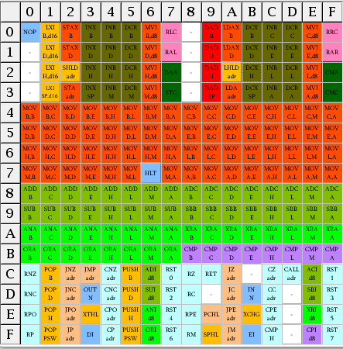
Карта инструкций процессора Intel 8080
Notes:
На этом слайде показана таблица всех инструкций процессора.
Это полный набор opcode’ов.
Если внимательно посмотреть, видно, что команды не разбросаны случайно.
Они сгруппированы: MOV занимает целый блок, арифметические операции идут рядом. Переходы сгруппированы отдельно
Это отражает внутреннюю логику кодирования. То есть ISA — это не просто список инструкций, а система, у которой есть структура даже на уровне битов.

Slide 24
Машинный код программы
0000: 21 0C 00 ; LXI H,000Ch
0003: 3E 2A ; MVI A,42
0005: 77 ; MOV M,A
0006: 76 ; HLT
Notes:
Давайте теперь посмотрим на программу в том виде, в котором её действительно “видит” процессор.
Слева указаны адреса в памяти, а справа — байты, которые лежат по этим адресам. Именно эти байты процессор будет последовательно считывать и выполнять.
Первая инструкция начинается с адреса 0000:
21 0C 00
Это команда:
LXI H,000Ch
Здесь 21 — это код операции, а 0C 00 — это 16-битный адрес, записанный в формате little endian.
После выполнения этой инструкции в регистровой паре HL будет лежать значение 000Ch.
Следующая инструкция:
3E 2A
Это:
MVI A,42
Байт 3E — это код операции,
Это и есть тот уровень, на котором реально работает процессор.

Slide 25
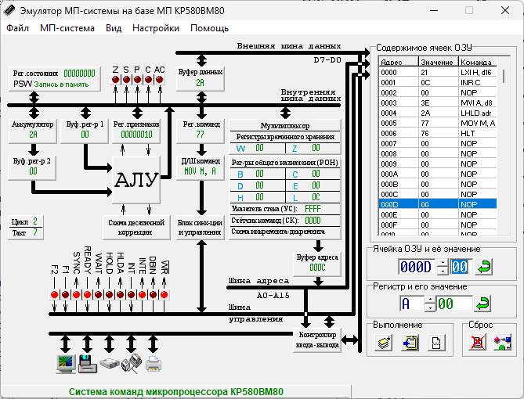
Эмулятор микропроцессора КР580ВМ80
Эмулятор МП-системы (Intel 8080 / КР580ВМ80)
Учебная модель микропроцессорной системы
Возможности:
выполнение программ: пошагово (по тактам / командам), непрерывно
наблюдение за состоянием: регистры, память (ОЗУ) , флаги
ручной ввод: программ в память, значений регистров
Дополнительно:
работа с внешними устройствами
визуализация внутренней структуры процессора
отладка программ
Позволяет увидеть, как реально выполняется программа, проследить изменения памяти, регистров и флагов
https://zic-homepage.narod.ru/Index.htm
Notes:
Перед вами эмулятор микропроцессорной системы на базе процессора КР580ВМ80 — это советский аналог Intel 8080.
Этот инструмент специально создан для обучения и позволяет нам буквально “заглянуть внутрь” процессора.
С его помощью можно писать программы на ассемблере, загружать их в память и выполнять.
Причём выполнять можно в разных режимах:
по шагам, наблюдая каждую инструкцию
или даже по тактам, что позволяет увидеть работу процессора максимально подробно
либо запустить программу целиком
Очень важная возможность — наблюдение за состоянием системы.
Мы можем видеть:
содержимое регистров
состояние памяти
значения флагов
И что особенно важно — всё это меняется прямо на глазах во время выполнения программы.
Также можно вручную изменять память и регистры.
Это позволяет, например, записать машинный код прямо в память и сразу выполнить его.
Кроме этого, эмулятор позволяет работать с внешними устройствами и лучше понять, как микропроцессор взаимодействует с окружающим миром.
Главная ценность этого инструмента в том, что он делает абстрактные вещи наглядными.
Мы можем не просто говорить о том, как выполняется программа, а буквально наблюдать это в реальном времени.

Slide 26
RunCPM — эмуляция системы CP/M
RunCPM
Эмулятор операционной системы CP/M
Работает с программами для Intel 8080 / Z80
https://github.com/MockbaTheBorg/RunCPM
Что это даёт
полноценная среда выполнения:
файловая система
загрузка программ (.COM)
консоль
Возможности:
запуск программ:
A>HELLO
работа с файлами:
DIR TYPE FILE.TXT
системные вызовы (BDOS)
Зачем он нужен
понять, как программы работают в операционной системе
увидеть: загрузку программы, выполнение, взаимодействие с ОС
Notes:
Если предыдущий эмулятор показывал нам “голое железо”, то RunCPM — это следующий уровень.
Это эмулятор операционной системы CP/M, которая работала на процессорах Intel 8080 и Z80.
В отличие от простой модели процессора, здесь у нас уже есть полноценная среда: файловая система, консоль, возможность запускать программы .
Например, мы можем просто написать:
A>HELLO
и запустить программу, как это делается в современных системах.
Также появляются команды работы с файлами: можно посмотреть содержимое диска, прочитать файл, скопировать данные.
Очень важное отличие от “чистого” эмулятора: мы больше не работаем напрямую с памятью. Теперь между программой и железом есть операционная система.
Это значит, что программы взаимодействуют с системой через специальные вызовы — BDOS. Например, вывод на экран выполняется не через запись в память, а через вызов функции операционной системы.
Таким образом, RunCPM позволяет нам увидеть: как программы не просто выполняются, а работают в составе операционной системы.
И это хороший мост к современным системам, где программы почти всегда работают не напрямую с железом, а через ОС.

Slide 27
Программа Hello World для CP/M
; Hello.asm
ORG 100H
BDOS equ 0005h
MVI C, 9 ; C – номер функции print
LXI D, MSG ; DE – адрес строки
CALL BDOS
RET
MSG: DB 'HELLO, WORLD!$'
A0>ASM HELLO
CP/M ASSEMBLER - VER 2.0
0117
000H USE FACTOR
END OF ASSEMBLY
RunCPM Version 6.9 (CCP-INTERNAL v3.3) - DEBUG
A0>LOAD HELLO
FIRST ADDRESS 0100
LAST ADDRESS 0116
BYTES READ 0017
RECORDS WRITTEN 01
A0>HELLO
HELLO, WORLD!
Notes:
Теперь давайте посмотрим на полный пример программы, которая уже работает не “сама по себе”, а внутри операционной системы CP/M.
Это классическая программа Hello World.
В начале мы видим директиву:
ORG 100H
Она означает, что программа будет загружена в память, начиная с адреса 100h.
Это стандарт для CP/M: операционная система загружает все программы именно с этого адреса.
Дальше мы вводим символическое имя:
BDOS equ 0005h
Адрес 0005h — это точка входа в BDOS, то есть в функции операционной системы.
Через этот адрес программа может вызывать сервисы ОС.
Теперь сама программа.
MVI C, 9
В регистр C кладётся номер функции.
Функция номер 9 — это вывод строки на экран.
Далее:
LXI D, MSG
В регистровую пару DE загружается адрес строки, которую нужно вывести.
И затем:
CALL BDOS
Это ключевой момент. Мы вызываем функцию операционной системы, которая берёт строку по адресу DE и выводит её на экран.
После этого:
RET
Программа завершает выполнение и возвращает управление операционной системе.
Обратите внимание на формат строки: DB 'HELLO, WORLD!$’. Строка заканчивается символом $. Это не случайно — именно так BDOS понимает, где строка заканчивается.
Теперь посмотрим, как эта программа превращается в исполняемый файл.
Сначала мы запускаем ассемблер:
A0>ASM HELLO
В результате получаем объектный файл.
Затем выполняем команду:
A0>LOAD HELLO
Она преобразует результат ассемблирования в исполняемый файл .COM.
Обратите внимание, что программа будет размещена начиная с адреса 0100h.
И наконец, запускаем программу:
A0>HELLO
И получаем результат:
HELLO, WORLD!
Этот пример показывает очень важную вещь. В отличие от предыдущих программ, здесь мы не пишем напрямую в память и не управляем устройствами сами. Мы используем операционную систему.
То есть: вывод на экран — это уже не “записать байт в память”, а “вызвать функцию ОС”.
И это принципиально другой уровень программирования, который гораздо ближе к современным системам.

Slide 28
Итоги
Программа – последовательность машинных кодов в памяти, которые процессор выполняет шаг за шагом
ISA описывает архитектуру процессора
Инструкции, регистры, работа с памятью
На базе архитектуры Intel 8080 пощупали работу процессора
Кодирование инструкций
Выполнение команд
Теперь можно переходить к ассемблеру для «взрослых» процессоров
Notes:
Давайте подведём итог сегодняшней лекции.
Главная идея, которую важно унести с собой: программа — это просто последовательность байтов, лежащих в памяти. Процессор не “понимает” код так, как его понимаем мы. Он последовательно читает байты, интерпретирует их как инструкции и изменяет своё состояние.
Мы ввели понятие ISA — архитектуры набора команд. Это интерфейс между программой и процессором: какие есть инструкции, какие есть регистры, как происходит работа с памятью
На примере Intel 8080 мы разобрали базовую модель процессора: регистры как быстрая память, ALU как исполнитель операций, устройство управления.
Мы увидели, как реализуются: перемещение данных арифметика, управление выполнением
И очень важно: все операции происходят через регистры.
Процессор не работает напрямую с памятью — он всегда загружает данные, обрабатывает их и записывает обратно.
Также мы увидели, как кодируется программа: инструкции — это не текст, а байты, и даже простую программу можно записать прямо в машинном коде.
Мы рассмотрели два уровня работы: с одной стороны — “голое железо”, где мы напрямую управляем памятью и регистрами, с другой — операционную систему CP/M, где программа уже взаимодействует с ОС.
И это хороший переход к следующему этапу курса. Современные процессоры, такие как x86-64, работают по тем же принципам, но имеют гораздо более сложную архитектуру.
И дальше мы будем разбираться, как эти же идеи реализованы в современных системах.

